Slide 1
相関関係と相関係数
v0.5
舘野

Slide 2
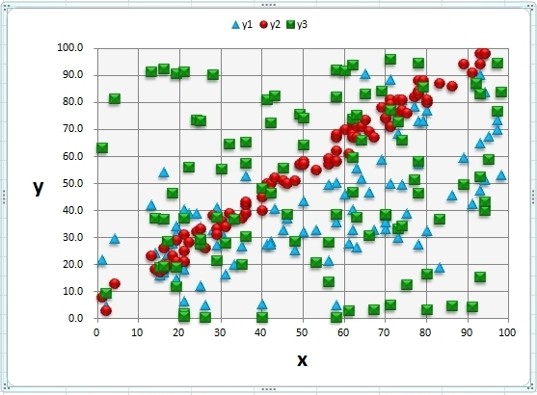
相関グラフ（散布図）の例
http://haku1569.seesaa.net/archives/201410-1.html

Slide 3
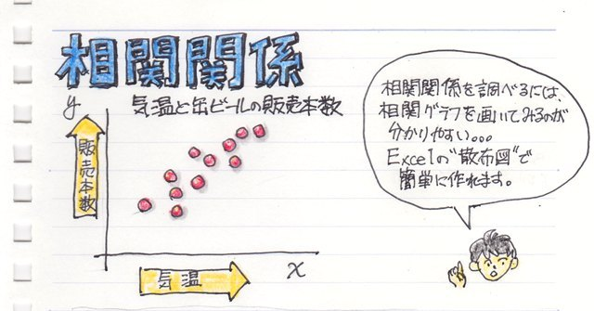
http://haku1569.seesaa.net/archives/201410-1.html

Slide 4
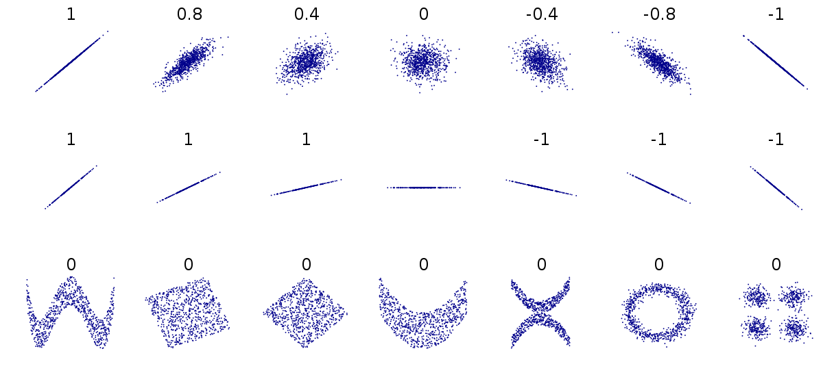
このグラフの相関係数はいくつでしょう？
https://en.wikiversity.org/wiki/Statistics

Slide 5
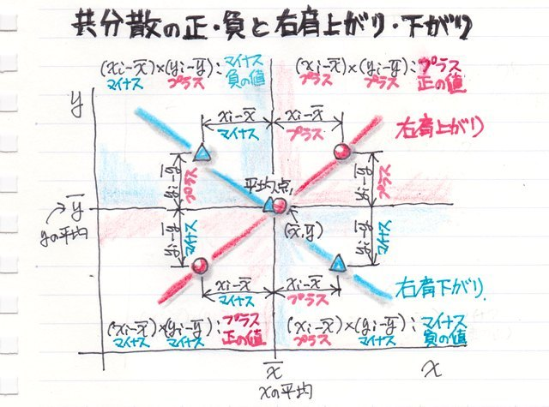
共分散（きょうぶんさん、covariance）は、2 組の対応するデータ間での、平均からの偏差の積の平均値である。
https://ja.wikipedia.org/wiki共分散
http://haku1569.seesaa.net/archives/201410-1.html

Slide 6
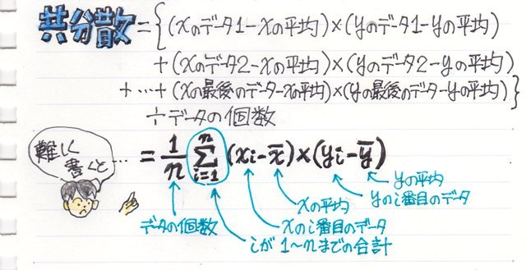
http://haku1569.seesaa.net/article/407065774.html

Slide 7

ここで、
共分散 ≦ xの標準偏差 と yの標準偏差 の積
∑： i = 1 から i = n までの総和 xm： x の平均、xm = Σxi/n ym： y の平均、ym = Σyi/n sqrt: 平方根
共分散
((xiとxmとの差)と
((yiとymとの差)の積
の合計の平均
yの標準偏差 Σ(yi-ym)²
((yiとymとの差)の2乗の合計)の平均の平方根
xの標準偏差 sqrt[Σ(xi-xm)²
((xiとxmとの差)の2乗の合計)の平均の平方根

Slide 8
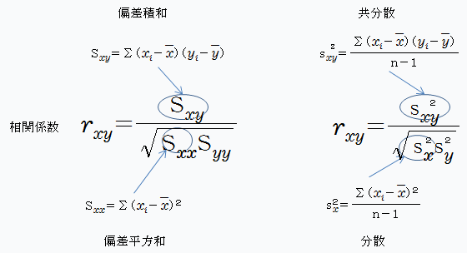
相関係数は２つの方法で求められますが、その結果は同じになります。
http://www.kogures.com/hitoshi/webtext/stat-soukan/index.html

Slide 9
相関係数の値はなぜ [ -1 ～ +1 ] の範囲か（証明）
相関係数：ｒ（correlation coefficient）は２つの変数間の相関すなわち類似性を示す指標で、次式で定義されます。 実数データ：(xi, yi), i = 1, 2, .., n に対して r = Σ(xi-xm)(yi-ym)/sqrt[Σ(xi-xm)²・Σ(yi-ym)²] ここで、 ∑： i = 1 から i = n までの総和 xm： x の平均、xm = Σxi/n ym： y の平均、ym = Σyi/n sqrt: 平方根 相関係数の値の範囲の証明には、 Schwartz（シュワルツ）の不等式（下記注）や多次元ベクトルの内積を利用した方法などが知られていますが、ここでは２次関数の判別式を利用する簡単な方法を紹介します。
|r| ≦ １ の証明
変数ｔを含む次の式：
Q = Σ[(xi-xm) + t(yi-ym)]²
を展開すると、変数ｔに関する２次式が得られます。
Q = Σ(xi-xm)² + 2tΣ(xi-xm)(yi-ym) + t²Σ(yi-ym)²
Qの値は実数値の２乗和ゆえ、正または０です。 従って、上記２次式の判別式Dは負または０でなければなりません。
D = [Σ(xi-xm)(yi-ym)]² - Σ(xi-xm)²Σ(yi-ym)² ≦ 0
[Σ(xi-xm)(yi-ym)]² ≦ Σ(xi-xm)²Σ(yi-ym)²
|Σ(xi-xm)(yi-ym)| ≦ sqrt[Σ(xi-xm)²・Σ(yi-ym)²]
|Σ(xi-xm)(yi-ym)|/sqrt[Σ(xi-xm)²・Σ(yi-ym)²] ≦ 1
よって、
-1 ≦ Σ(xi-xm)(yi-ym)/sqrt[Σ(xi-xm)²・Σ(yi-ym)²] ≦ 1
となり、相関係数の値が -1～+1の範囲であることが証明されました。
http://www.enjoy.ne.jp/~k-ichikawa/correlation2.html

Slide 10
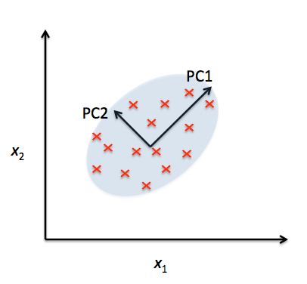
主成分分析（principal component analysis:PCA）とは？
データの分散（ばらつき）が大きいところ（主成分）を見つける操作。 つまり分散が大きいところが大事で、小さいところは気にしないようにする。
分散: ((xiとxmとの差)の2乗の合計の平均
http://yusuke-ujitoko.hatenablog.com/entry/2017/03/04/193628

